Slide 1
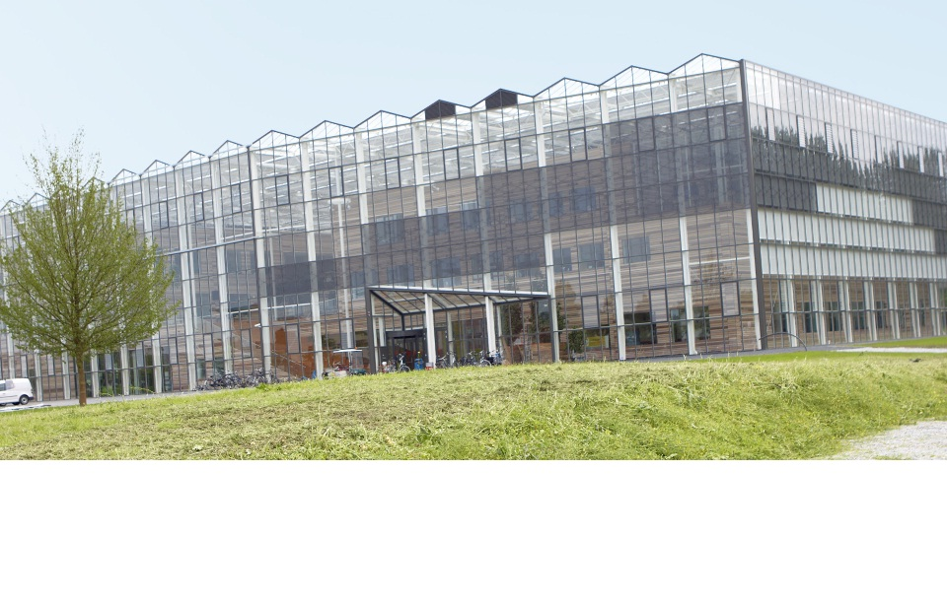

HsPS5
paardenbodems

Slide 2
Eisen paardenbodems
Goede bodem moet voldoen aan de volgende eisen:
Minimale belasting van paardenbenen
Minimaliseren van blessures
Stabiliteit en grip
Weinig stof genereren
Stabiel door jaargetijden heen
Minimaal onderhoud

Slide 3
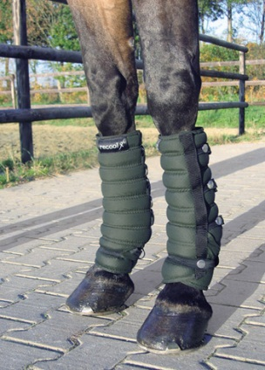
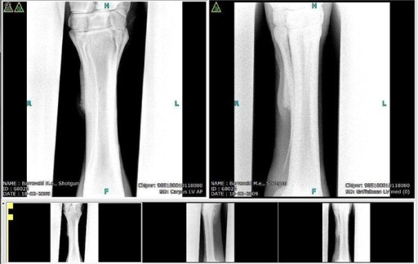
Paardenbodems
Blessures
Instabiele (zware) bodem:
overrekking van de pezen; peesblessure
Te harde bodem:
te hoge belasting gewrichten
Ongelijke bodem:
ongelijke belasting, verstappen, aantikken
Te gladde bodem: uitglijden, vallen, gespannen lopen
Te stroeve bodem: te hoge belasting

Slide 4
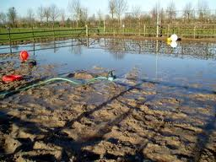
Paardenbodems
Bruikbaarheid
Waterdoorlatendheid
Onderhoud
Duurzaamheid
Kosten

Slide 5
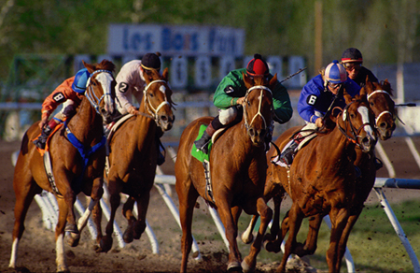
Paardenbodems
Prestaties
Stabiliteit
Stroefheid
Snelheid

Slide 6
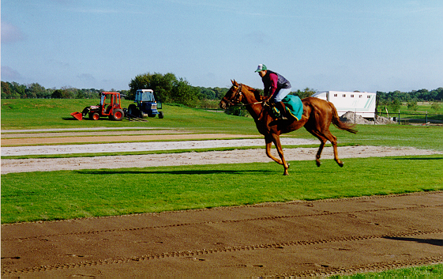
Paardenbodems
Soorten bodems
Grasbodem
Gras/kunststofbodem
Zandbodem
Zand/kunststof
Zand/hout

Slide 7
Paardenbodems
Indoor
Outdoor

Slide 8
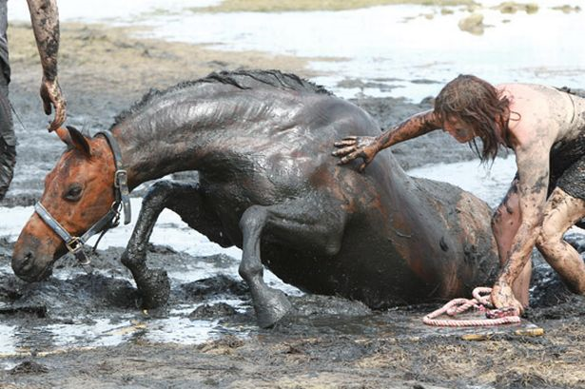
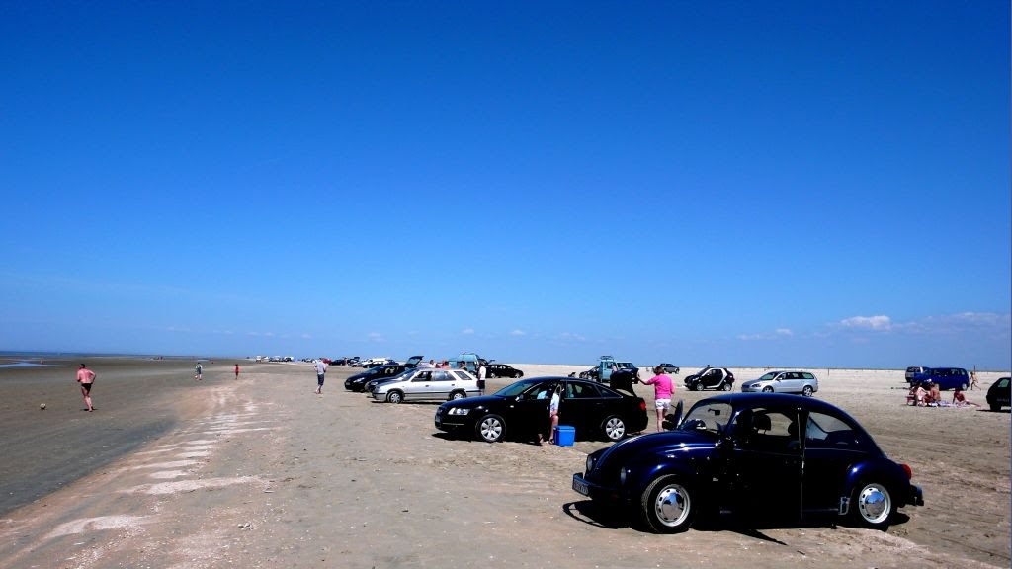
Zand toplaag
Hoe komt zand stabiel?

Slide 9
Zand toplaag
Hoe komt zand stabiel?
door wrijvingskrachten (spanning) tussen de zandkorrels
dit wordt bepaald door:
korrelgrootteverdeling
korrelvorm
verdichting (pakking)
vochtgehalte

Slide 10
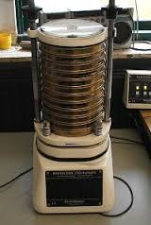
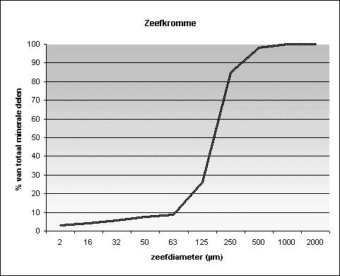
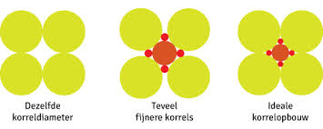
Zand toplaag
Hoe komt zand stabiel?
korrelgrootteverdeling

Slide 11
M50- getal zand
Het M50-getal is bijvoorbeeld de korrelgrootte waar boven en beneden de helft van de massa van de deeltjes tussen 50 en 2000 μm ligt
  Toplaag 180- 200
  Onderlaag 250 - 300

Slide 12
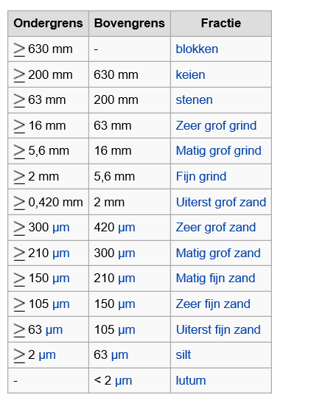
NEN 5104

Slide 13

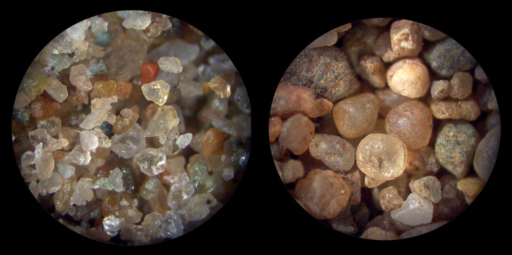
Zand toplaag
Hoe komt zand stabiel?
korrelvorm (haakweerstand)

Slide 14

Zand toplaag
Hoe komt zand stabiel?
verdichting (pakking)
dezelfde hoeveelheid zandkorrels dicht gepakt (links) en los (rechts)

Slide 15
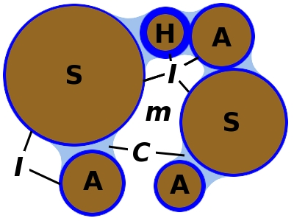
Zand toplaag
Hoe komt zand stabiel?
vochtgehalte (vochtspanning)
grondspanning = korrelspanning + vochtspanning

Slide 16
zand
Hoe grover de korrel, des te beter waterdoorlatend maar niet stabiliserend
Hoe fijner de korrel hoe beter stabiliserend maar minder waterdoorlatend
Zand hoort hoekig van structuur te zijn en niet rond

Slide 17
Toplaag
Zand in toplaag:
  heeft een M50 cijfer tussen 180µm & 230µm
  mag geen ronde korrel hebben en daarom liever geen zeezand zijn
  mag geen verontreinigingen en grove bestanddelen bevatten
  moet vrij zijn van leem of klei
Het zand wat het meeste gebruikt is M3C-zand
  Kosten ongeveer €400,= per 10 m²
  ^{40 euro per m3}

Slide 18
Onderlaag
Onderlaag afgraven of niet?
Zand inbrengen in onderlaag
  Grof zand die goede waterdoorlatende eigenschappen heeft.
  M50 van >250µm
  kan zowel gesorteerd als ongesorteerd zand zijn
  Kosten ca €300,= per 10 m²

Slide 19
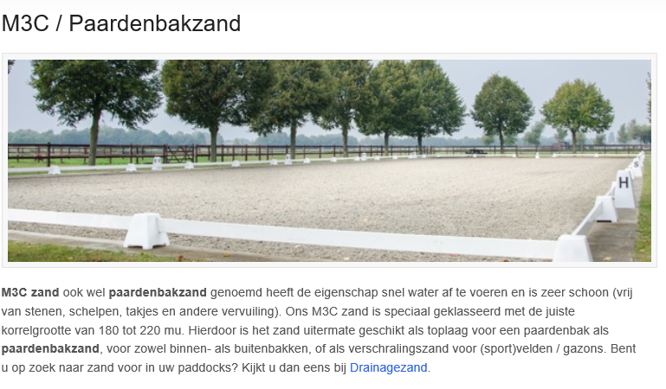
M3C zand

Slide 20
M3C zand
Benodigde hoeveelheid
  Lengte x breedte x hoogte
  Aantal m3 x 1,2 door zetting

Slide 21
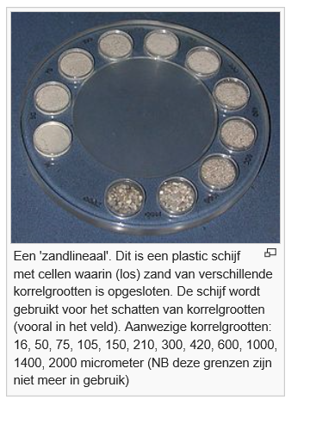
Zandlineaal

Slide 22
Analyse korrelgrootteverdeling
  http://www.eurolab.nl/rapport-korrelgrootte.htm

Slide 23
Eb en vloed bodem
http://straathofmanegebodems.nl/index.html
Onderhoud
  http://straathofmanegebodems.nl/assets/onderhoudsgids.pdf

Slide 24
Drainage eb en vloedbodems
Drainage
  Afstand 1,5 -2 m meter
  Diepte 20 – 25 cm
  Drainage sleuf 15- 30 cm
  Diameter drainage buis 60 – 80 mm

Slide 25
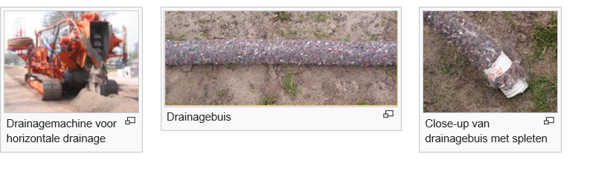
Drainage

Slide 26
Drainage aanleggen
Paardenbodem
https://www.youtube.com/watch?v=Khqf2OqnklQ
Landbouwgrond
https://www.youtube.com/watch?v=rx-C4xdGU0o

Slide 27
Aanleg Agterberg bodem
https://www.youtube.com/watch?v=K0DS6rdUcwg

Slide 28
Pisteberegening
https://www.youtube.com/watch?v=n-atP7jwzaI

Slide 29
Aanleg paardenbodem
https://www.youtube.com/watch?v=qpoE6i3C_08
https://www.youtube.com/watch?v=TZ5x64TUVkM

